Slide 1
資料２
今後の取組みの方向性等について（案）
1 将来像・目標
２ 取組方針
３ 実現に向けた方向性

Slide 2
１ 将来像・目標（案）
1
【第５回部会における委員意見】
将来像・目標については、大阪ならではの都市戦略としてのみどりの位置づけを表現できると良い。
➡ 今後、みどりのまちづくりを進めるうえでの将来像について、改めて整理。
※部会報告案のとりまとめの際に改めて見直し、再整理が必要。
人と自然が共生し、Well-beingが実感できる国際都市・大阪
～みどりのポテンシャルを活かし、笑顔あふれ活力あるまちへ～
将来像
設定にあたっての考え方
【大阪のみどりの現状】
大阪の森林面積は約５．５万ha、1人当たりの都市公園面積は６．５㎡であり、大阪は、国内あるいは世界の大都市と比べてみどりが多くはないが、周辺を囲む山や海辺が市街地に隣接しているとともに、府域にバランスよく配置された公園緑地があり、それらが河川・道路でつながり、身近で豊かな「みどりのネットワーク」が形成されている。また、公共施設や民有地の建築物の敷地等など様々な場所での緑化にも取り組み、住む人、働く人、訪れる人が、潤いや安らぎを感じられるみどりのまちづくりが進められてきた。
【計画の新たな位置づけ】
都市緑地法の改正により、初めて都道府県の広域計画が位置づけられ、国の緑の基本方針に基づき策定するとともに、市町村の緑の基本計画の指針としての役割を意識することが必要。
【めざす方向】
気候変動や生物多様性への対応が喫緊の課題となる中、森林や農地、河川・道路、公園、民有地等の整備・管理・運営に係る各取組みにおいて、グリーンインフラの考え方を取り入れ、みどりの効果をこれまで以上に発揮させ、府民の安全・安心な暮らしを守り、カーボンニュートラルやネイチャーポジティブの実現に資するみどりのまちづくりをめざす。
また、都市部に近い山や高いポテンシャルをもつ公園緑地など、大阪の特徴あるみどりの質を向上させ、効果を最大限発揮させることで、都市の品格と魅力を高め、府民や国内外から訪れる人々がみどりに親しみ、楽しめるまちづくりをめざす。

Slide 3

１ 将来像・目標（案）
2
【第５回部会における委員意見】
3つの目標について、優劣なく同等の価値を持っていることを示せるような見せ方の工夫が必要。
➡将来像及び考え方を踏まえ、将来像と3つの目標との相互関係を以下のとおり整理した。
人と自然が共生し、Well-beingが実感できる国際都市・大阪
限りあるみどりの質を向上し、
多様な効果を最大限に発揮
安全・安心で
持続可能な地域形成
地域の魅力・
暮らしの豊かさの向上
全てのいのちの共生
連携・共創
新技術
価値のみえる化・進捗管理
情報発信
人材育成
体制・資金の確保

Slide 4
２ 目標・取組方針（案）
3
目標 | 取組方針
安全・安心で持続可能な地域形成
まちづくりや流域治水等において、グリーンインフラの考え方が取り入れられ、豪雨災害や記録的な猛暑の影響が緩和され、安全・安心に暮らせる地域となっている。 | 防災・減災機能、レジリエンスの向上 暑熱環境の緩和
都市機能の集約化、建築物等における木材利用の促進などにより、 エネルギーや資源の効率的・持続可能な利用が進み、環境負荷の少ない地域となっている。 | 資源循環の促進 カーボンニュートラルの促進
地域の魅力・暮らしの豊かさの向上
都市の個性となる美しいみどりの景観が創出・保全され、国際的な観点でまちの品格・魅力が高まり、にぎわいあるまちとなっている。 | 質の高い都市空間づくり まちの活性化の取組み
生活にゆとりと潤いをもたらす身近なみどりとオープンスペースが確保され、心身の健康を育むことができるみどりづくりが進んでいる。 | 質の高い暮らしを育むみどりづくり みどりを使う多様な仕組みづくり
全てのいのちの共生
多様な生き物の生息・生育、移動空間として、今あるみどりの保全と適切な維持管理やネットワーク化が進むことで、健全な生態系が育まれ、 ネイチャーポジティブが促進されている。 | 生き物の生息の場の保全・創出と ネットワーク化 地域の特性に応じた生態系の健全化
自然と人とのつながりを理解し、大切にする豊かな心と感性が育まれ、 生物多様性の保全や自然の持続可能な利用に向けた活動の輪が広がっている。 | 人と自然の共生に係る理解促進 自然との共生に向けた府民の行動 変容

Slide 5
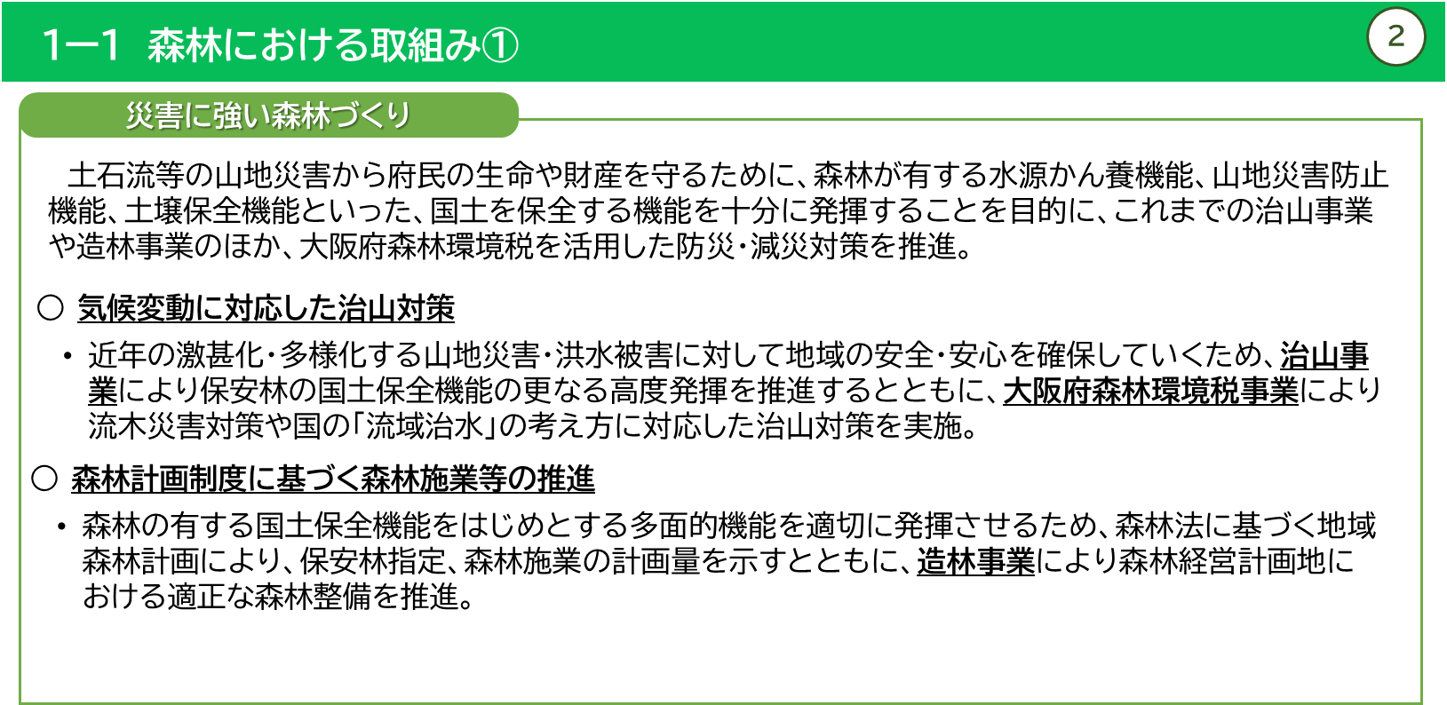
２ 取組方針と取組イメージ（具体的施策）（案）
4
目標
安全・安心で持続可能な地域形成
取組方針
防災・減災機能、レジリエンスの向上
（具体的施策）
災害に強い森林づくり
資料４

Slide 6
３ 実現に向けた方向性（案）
5
将来像の実現に向けては、３つの目標のそれぞれにおいて、多様な主体との相互連携や共創をはじめとする６つの視点を踏まえた取組みを進めることが必要。
実現に向けた視点 | 取組イメージ
①連携・共創 | 事業者、教育・研究機関、行政、NPO・府民等の多様な主体の相互連携、共創 市町村間の連携、近畿圏の府県との連携
②新技術（デジタル含む） | DX等の新技術を活用した効果的・効率的な手法の導入 産学官民の多様な主体の共創によるイノベーションの創出
③価値のみえる化・進捗管理 | アウトカム指標等に基づく進捗管理と取組みの推進 みどりの効果と価値の見える化の検討
④情報発信 | 効果的な情報発信と海外展開
⑤人材育成 | 緑地のさらなる充実に向けて活動する人材や組織の育成 森林・農地を保全する人材の育成・確保
⑥体制・資金の確保 | 他分野との連携（財源確保、人材育成等）による持続可能な体制構築 府民・企業等からの投資による資金調達手法の検討 みどりづくりに係る費用負担への理解促進

